Slide 1
Redes de Computadores e Aplicações – Formas de acesso
IGOR ALVES

Slide 2
Formas de Acesso
Rede telefônica tradicional
Dial UP
DSL
Cabo
FTTH
WiFi

Slide 3
Dial-up
Utiliza rede de telefonia (Linha telefônica) - PSTN
Banda estreita
Modem
Velocidade máxima de 56,6Kbps
PSTN utilizam frequência de operação de 4000Hz, segundo teorema de Nyquist 8000Hz, utiliza codificação de 8 bits.
Notes:
a frequência de amostragem de um sinal analógico, para que possa posteriormente ser reconstituído com o mínimo de perda de informação, deve ser igual ou maior a duas vezes a maior frequência do espectrod.esse sinal

Slide 4
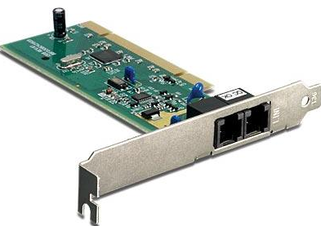
Placa de Fax modem

Slide 5
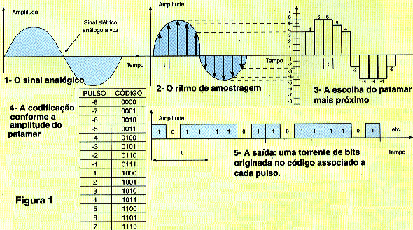

Slide 6
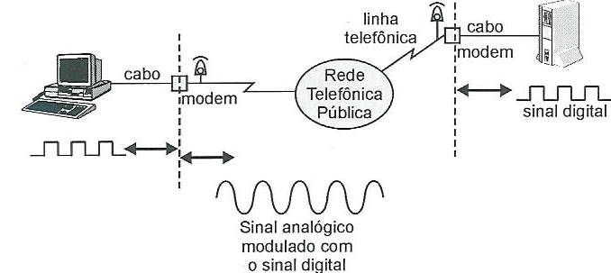
Modulação de sinal

Slide 7
Rede DSL (Linha de Assinante Digital)
Tecnologia ainda dominante no mercado
Normalmente os ISPs ofertam Telefonia + Internet. Ou seria Internet + Telefonia ?
Canal Downstream de alta velocidade sobre frequência de 50 KHz a 1 MHz
Canal Upstream de media velocidade sobre frequencia de 4 KHz a 50KHz
Canal telefone bidirecional de 0 a 4 KHz

Slide 8
Rede DSL (Linha de Assinante Digital)
Isso tudo sobre um mesmo cabo, pode isso ?
Multiplexação por divisão de frequência – FDM

Slide 9
Rede DSL (Linha de Assinante Digital)
Taxas de 1 a 2 Mbps de downstream
Podendo chegar até a 55 Mbps utilizando algoritmos avançados de processamento de sinal.

Slide 10
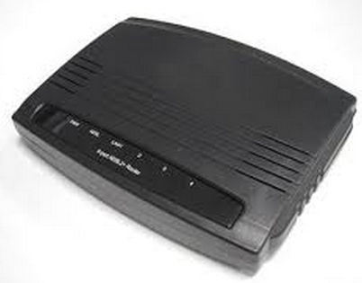
Modem ADSL

Slide 11
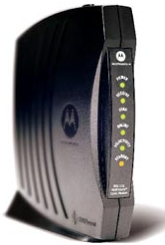
Cabo
Utiliza a infraestrutura de tv a cabo
ISP fornecem televisão e Internet
Modem a cabo

Slide 12
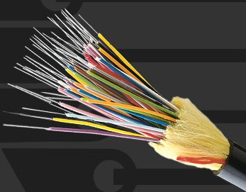
FTTH (Fiber To The Home)
Enlaces de fibra ótica
Velocidades muito superior mínimo de 20 Mbps
Internet + TV + Telefonia

Slide 13
FTTH (Fiber To The Home)
Brasil - GVT – 150 Mbps – R$ 199,00
USA - Google fiber – 1000 Mbps R$ 240,00

Slide 14
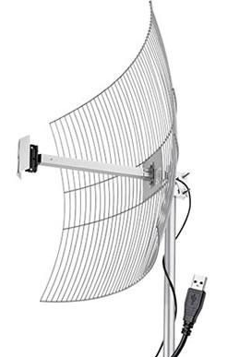
Wifi
Frequência 2.4 GHz ou 5GHz
Padrões 802.11 a/b/g/n
Instalação fácil
Baixo custo

Slide 15
Redes móveis
Utiliza a infraestrutura de telefonia móvel
Telefonia móvel de 1ª geração
Analógico
Transmitia apenas voz
Inseguro
Telefonia móvel de 2ª geração
Digital
SMS, Voz

Slide 16
Redes móveis
Telefonia móvel de 2,5ª geração
GPRS (80 Kbps)e EDGE (230 Kbps)
Telefonia móvel de 3ª geração
HSDPA, HSUPA (1 Mbps) HSPA+ (5Mbps)
Telefonia móvel de 4ª geração
LTE (20 Mbps)

Slide 17
Dúvidas
Com uma conexão de 1 Mbps quanto tempo é necessário para transferir um arquivo de 1GB ?

